Slide 1
Couleurs et images

Slide 2
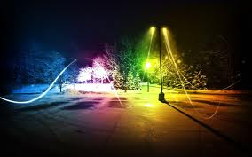
Sources de lumière colorée

Slide 3
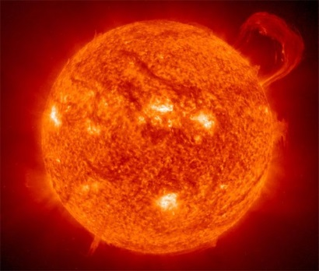
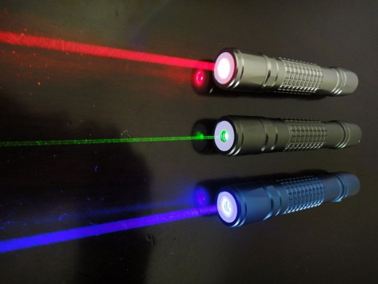
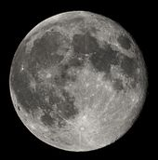
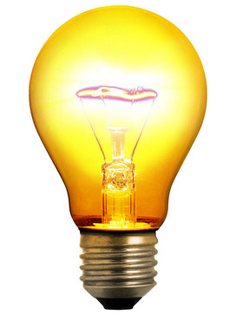
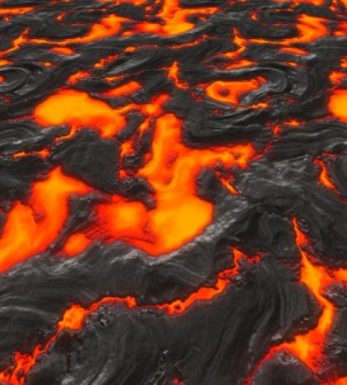
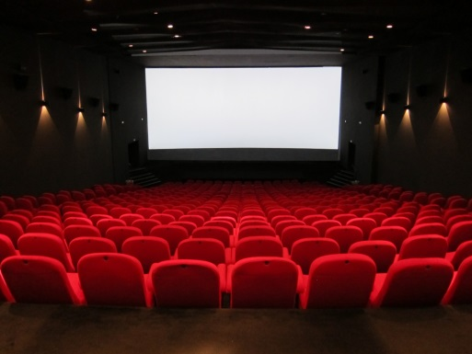
Sources de lumière colorée Les sources de lumières
Définition
Une source de lumière est un objet qui produit la lumière qu’il émet.

Slide 4
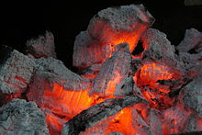
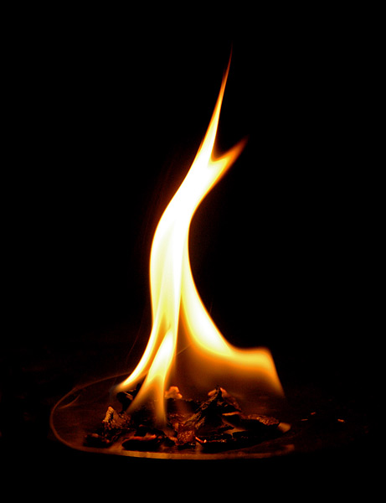
Sources de lumière colorée Les sources de lumières
Les sources à incandescence
Tout corps chaud émet un rayonnement électromagnétique dans le visible lorsqu’il est maintenu à une température élevée : c’est le phénomène d’incandescence.

Slide 5
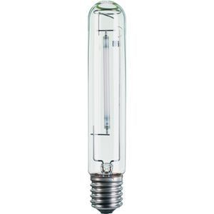
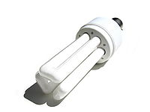
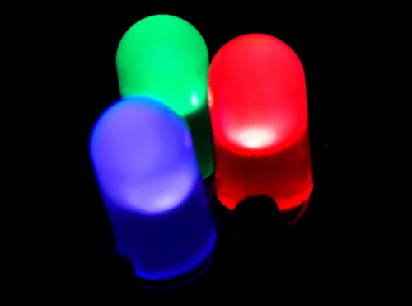
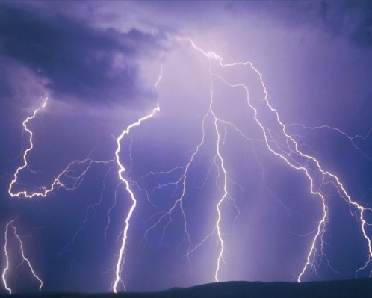
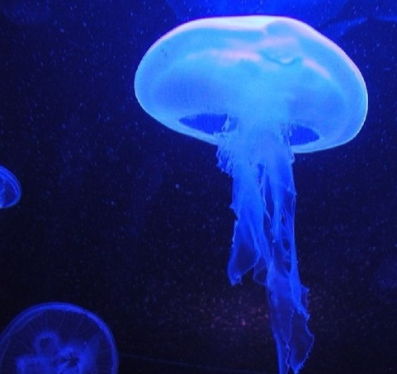
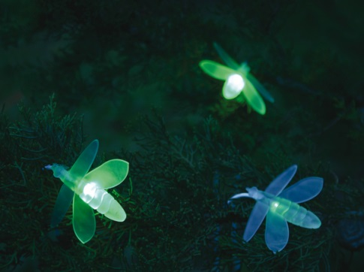
Sources de lumière colorée Les sources de lumières
Les sources à luminescence
Tous les processus d’émission de lumière autres que l’incandescence sont qualifiés de luminescence.

Slide 6
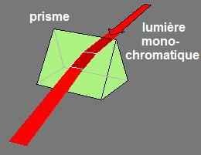
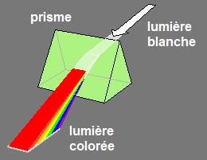
Sources de lumière colorée Les sources de lumières
Lumières mono et polychromatiques
Une lumière émise peut être analysée par un prisme ou un réseau :
Si la lumière n’est pas décomposée, elle est monochromatique: elle correspond à une radiation.
Si la lumière est décomposée, elle est polychromatique.

Slide 7
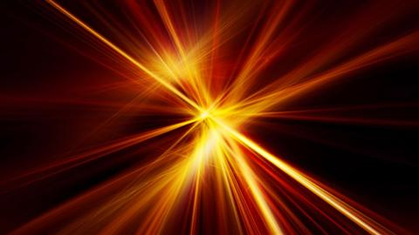
Sources de lumière colorée Les sources de lumières
Longueurs d’onde dans le vide d’une radiation
La vitesse de propagation de la lumière dans le vide ou dans l’air est :
c= 3,00 × 10⁸ m.s⁻¹

Slide 8
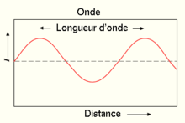
Sources de lumière colorée Les sources de lumières
Longueurs d’onde dans le vide d’une radiation
Chaque radiation est caractérisée par sa longueur d’onde dans le vide, notée λ ; l’unité de λ dans le système international est le mètre (m).

Slide 9
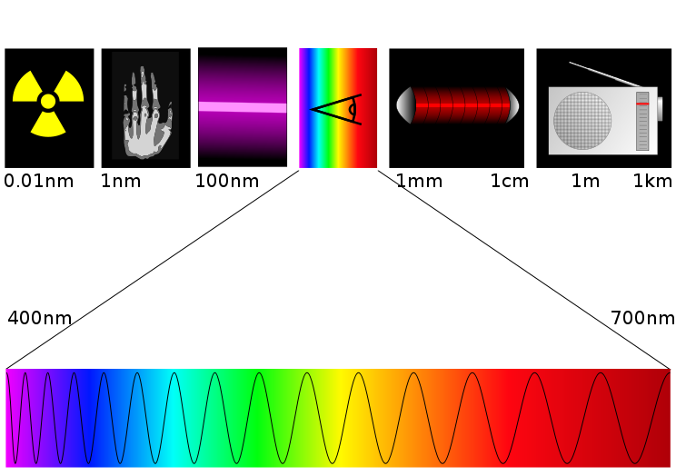
Sources de lumière colorée Les sources de lumières
Longueurs d’onde dans le vide d’une radiation
Dans le vide ou dans l’air, les radiations visibles ont des longueurs d’onde comprises entre 400 nm (violet) et 800 nm (rouge).
Les radiations visibles sont limitées par les ultraviolets (UV, λ < 400 nm) et les infrarouges (IR, λ > 800 nm).

Slide 10
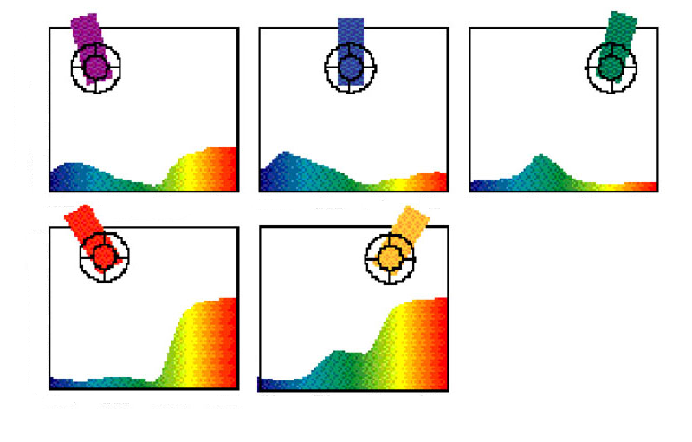
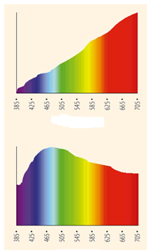
Sources de lumière colorée Les sources de lumières
Profil spectral
La couleur d’une lumière polychromatique résulte de la superposition de l’ensemble des lumières monochrom atiques qui la composent.
La couleur d’une source lumineuse est caractérisée par son profil spectral, c’est-à-dire la courbe donnant l’intensité lumineuse en fonction de la longueur d’onde des radiations lumineuses émises par un corps chaud.
Quelle couleur ?
Quelle couleur ?
Quelle couleur ?
Quelle couleur ?
Intensité lumineuse
Lampe à incandescence
Quelle couleur ?
Quelle couleur ?
Quelle couleur ?
Quelle couleur ?
Quelle couleur ?
Quelle couleur ?
Quelle couleur ?
Quelle couleur ?
Quelle couleur ?
Quelle couleur ?
Quelle couleur ?
Lumière du jour
λ (nm)

Slide 11
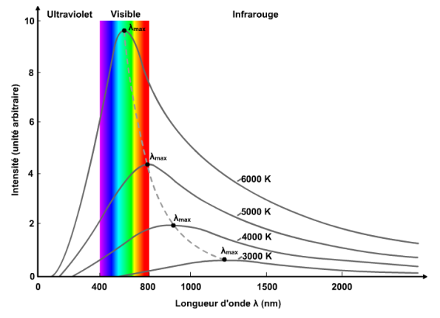
Sources de lumière colorée Couleur des corps chauffés
Corps noir
Un corps noir est un objet théorique qui absorbe toutes les radiations qu’il reçoit et qui émet toutes les longueurs d’onde quand il est chauffé.
Son spectre d’émission est continu et ne dépend que de sa température.
Profil spectral d’un corps noir
à différentes températures

Slide 12
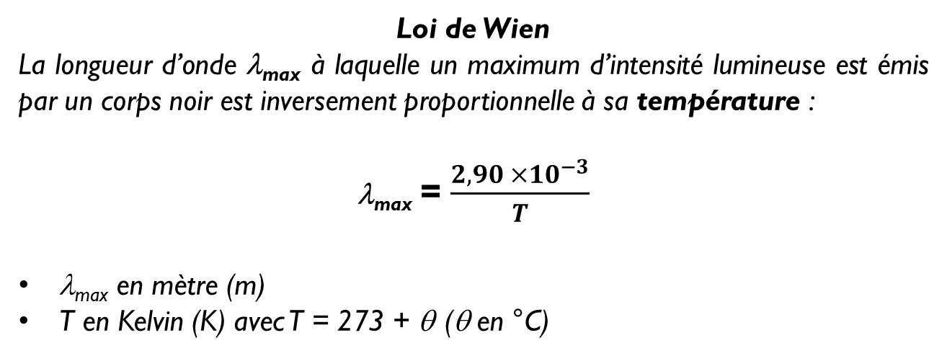
Sources de lumière colorée Couleur des corps chauffés
Loi de Wien
La longueur d’onde λ_{max} à laquelle un maximum d’intensité lumineuse est émis par un corps noir est inversement proportionnelle à sa température :
λ_{max} = $\frac{2,90 ×{10}^{−3}}{T}$
λ_{max} en mètre (m)
T en Kelvin (K) avec T = 273 + θ (θ en °C)

Slide 13
Sources de lumière colorée Couleur des corps chauffés
Exploitation de la loi de Wien
Connaissant la longueur d’onde λ_{max} à laquelle un corps noir émet le maximum d’intensité lumineuse, on peut déterminer sa température T et inversement.
Exercice 1 : Dans une lampe classique, le filament de tungstène est porté à une température d’environ 2500°C.
A quelle longueur d’onde λ_{max} émet-il un maximum d’intensité (en m puis en nm) ?
Dans quelle zone se situe le pic lumineux ?
T = 2500 + 273 = 2773 K
λ_{max} = (2,90 × 10⁻³)/ 2773 = 1,05 × 10⁻⁶ m = 1050 × 10⁻⁹ m = 1050 nm
Le pic lumineux se situe dans l’infrarouge.

Slide 14
Sources de lumière colorée Couleur des corps chauffés
Exploitation de la loi de Wien
Exercice 2 : Le spectre solaire présente une intensité lumineuse maximale pour la longueur d’onde λ_{max} = 500 nm.
Estimer sa température de surface en Kelvin puis en degré Celsius.
λ_{max} = 500 nm = 5 × 10⁻⁷ m
T = (2,90 × 10⁻³)/ λ_{max} = (2,90 × 10⁻³)/(5 × 10⁻⁷) = 5800 K
θ = T – 273 = 5800 – 273 = 5527 °C

